Slide 1

ZÁKLADNÍ ŠKOLA SLOVAN, KROMĚŘÍŽ, PŘÍSPĚVKOVÁ ORGANIZACE
ZEYEROVA 3354, 767 01 KROMĚŘÍŽ
projekt v rámci vzdělávacího programu
VZDĚLÁNÍ PRO KONKURENCESCHOPNOST
ŠABLONA ČÍSLO: III/2
NÁZEV: INOVACE A ZKVALITNĚNÍ VÝUKY PROSTŘEDNICTVÍM ICT
PŘEDMĚT: Anglický jazyk
ROČNÍK: VI.
TÉMA: My family
AUTOR: Mgr. Hana Stavinohová
DATUM VYTVOŘENÍ: 25. 1. 2012
VY_32_INOVACE_16_HS

Slide 2
Anotace:
Prezentace vytvořena jako doplněk k učivu 6.ročníku. Klíčová slova: my family, sloveso „to be“ a „to have“, osobní a přivlastňovací zájmena.
1. Žáci mají za úkol mluvit o rodině na fotografii. 2. Správně doplnit vynechaná slova ve cvičení, který popisuje rodinu na stejné fotografii. 3. Přichystat si podobné vyprávění o své rodině.
Pilotáž: prezentace pilotována v 6.D. Žáci byli schopni mluvit o rodině z fotografie a své vlastní celkem bez potíží. Problémy měli s doplňováním slov.

Slide 3
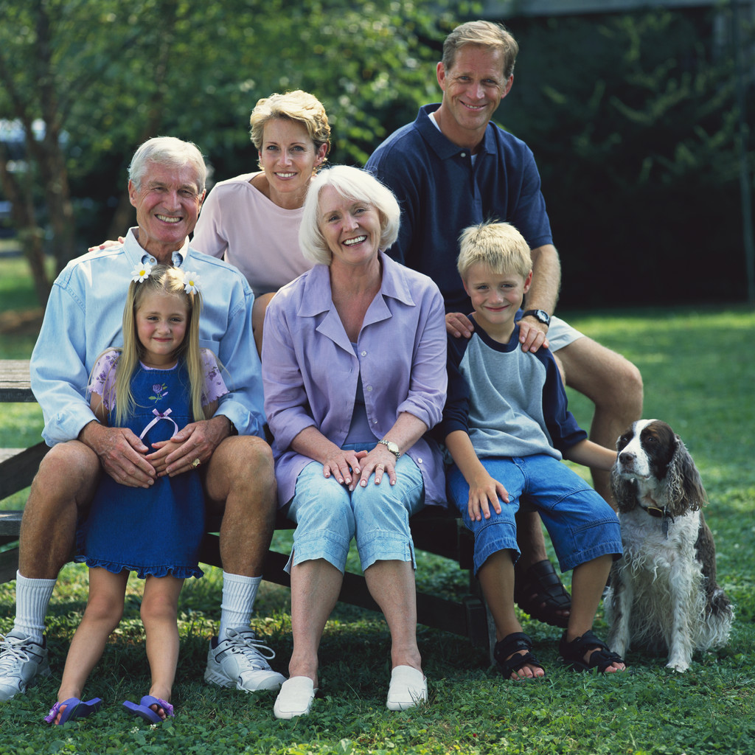
My family
Look at the family and talk about the members.

Slide 4
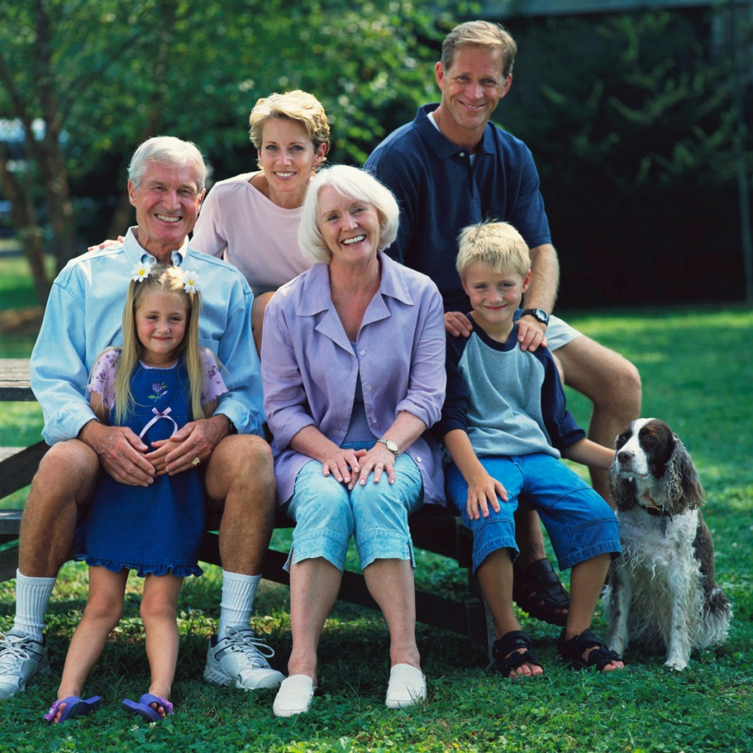
My ____ is Eric. I __ six years old and this __ my family. My mum’s name __ Sue. ___ is 37. My dad__ name is Mike. __ is 40 years ___. I ____ got a sister. ____ name is Kate. She ___ five. There ____ my grandparents in the photo. My grandfather’s _____ is Oliver. ___ is 65. _____ grandmother__ name __ Jane. She __ 62. We have ___ a dog. ___ name is Max.
Complete the text:

Slide 5
My family
Write and talk about your family.

Slide 6
Řešení:
My name is Eric. I am six years old and this is my family. My mum’s name is Sue. She is 37. My dad’s name is Mike. He is 40 years old. I have got a sister. Her name is Kate. She is five. There are my grandparents in the photo. My grandfather’s name is Oliver. He is 65. My grandmother’s name is Jane. She is 62. We have got a dog. His name is Max.

Slide 7
Zdroje:
Fotografie a kliparty: http://www.office.microsoft.com

